Slide 1
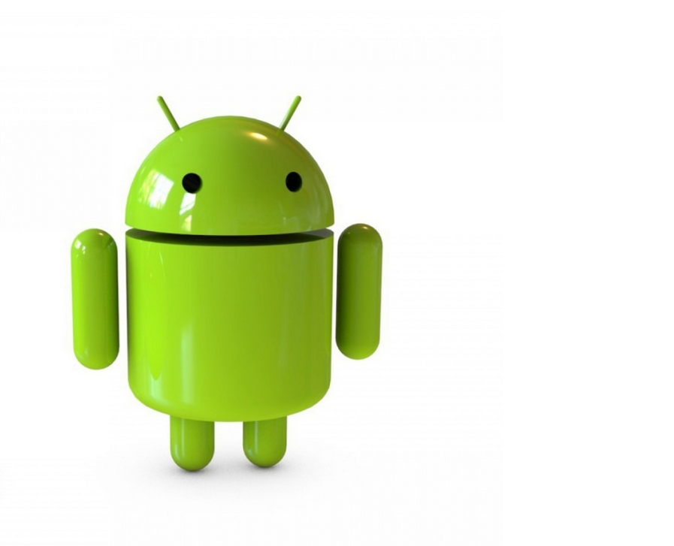
Операционная система Android
Выполнила: Нурланова Азиза
Группа IT-115

